Slide 1
Hệ Thống Phân Tán
(phiên bản thứ 4 , bản 01)
Chương 02: Kiến trúc

Slide 2
Phong cách kiến trúc
Nền tảng ý tưởng
Kiểu kiến trúc được xây dựng dựa trên:
  (Có thể thay thế) các thành phần có giao diện được xác định rõ ràng.
  Cách các thành phần được kết nối với nhau.
  Dữ liệu trao đổi giữa các thành phần.
  Cách các thành phần và đầu nối này được cấu hình chung trong một hệ thống.
  Kết nối (Connector)
- Connector là một cơ chế làm trung gian cho việc giao tiếp, phối hợp hoặc hợp tác giữa các thành phần.
- Ví dụ:
  Gọi thủ tục từ xa (Remote Procedure Call - RPC).
  Nhắn tin (Messaging).
  Truyền dữ liệu theo dòng (Streaming).

Slide 3
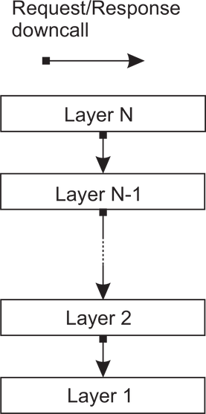
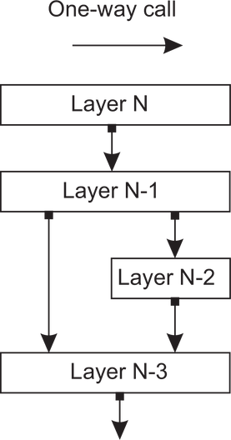
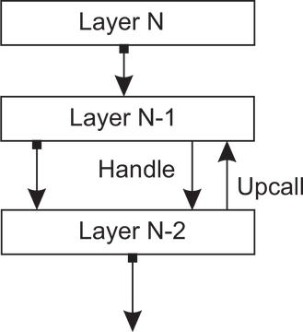
Kiến trúc lớp
Các tổ chức phân lớp khác nhau:
(a)
(b)
(c)

Slide 4
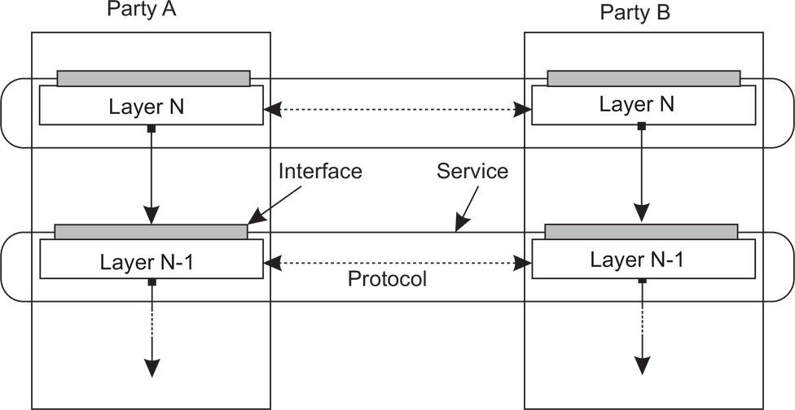
Ví dụ: giao thức giao tiếp
Protocol, Service, Interface

Slide 5
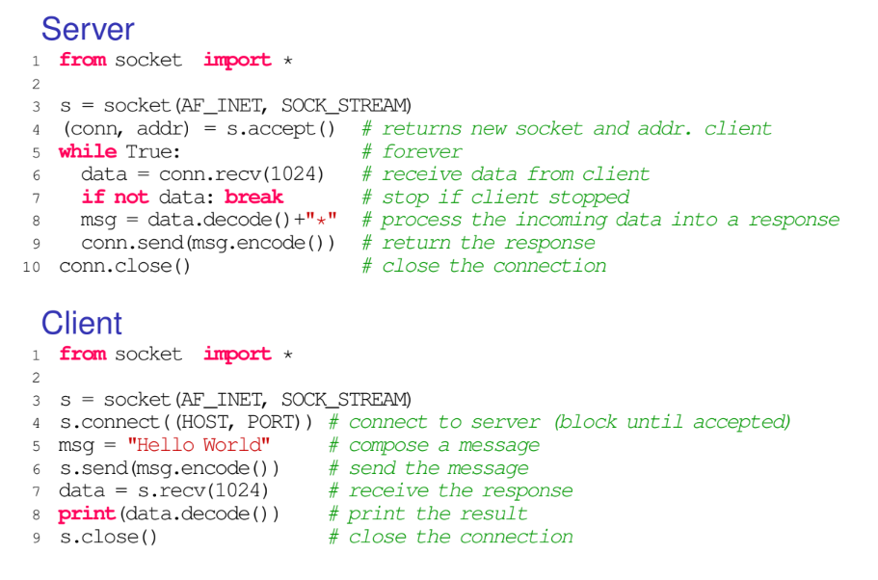
Mô hình giao tiếp hai bên (Two-Party Communication)

Slide 6
Ứng dụng phân lớp
Mô hình ba lớp truyền thống (Traditional three-layered view)
- Lớp giao diện ứng dụng (Application-interface layer): Chứa các thành phần để giao tiếp với người dùng hoặc các ứng dụng bên ngoài.
- Lớp xử lý (Processing layer): Chứa các chức năng của ứng dụng, tức là không phụ thuộc vào dữ liệu cụ thể.
- Lớp dữ liệu (Data layer): Chứa dữ liệu mà khách hàng muốn thao tác thông qua các thành phần ứng dụng
Giám sát (Observation)
- Phân lớp này được tìm thấy trong nhiều hệ thống thông tin phân tán, sử dụng công nghệ cơ sở dữ liệu truyền thống và các ứng dụng đi kèm.

Slide 7
Kiến trúc Kiến trúc phong cách
Ứng dụng Phân lớp
Truyền thống ba lớp xem
  Lớp giao diện ứng dụng chứa đơn vị vì giao diện ĐẾN người sử dụng hoặc bên ngoài ứng dụng
  Xử lý lớp chứa cái chức năng của MỘT ứng dụng, tức là, không cụ thể dữ liệu
  Dữ liệu lớp chứa cái dữ liệu cái đó Một khách hàng muốn ĐẾN thao túng thông qua ứng dụng thành phần
  Nhận xét
  Cái này phân lớp là thành lập TRONG nhiều phân phối thông tin hệ thống, sử dụng cơ sở dữ liệu truyền thống công nghệ Và đi kèm ứng dụng.
nhiều lớp kiến trúc

Slide 8
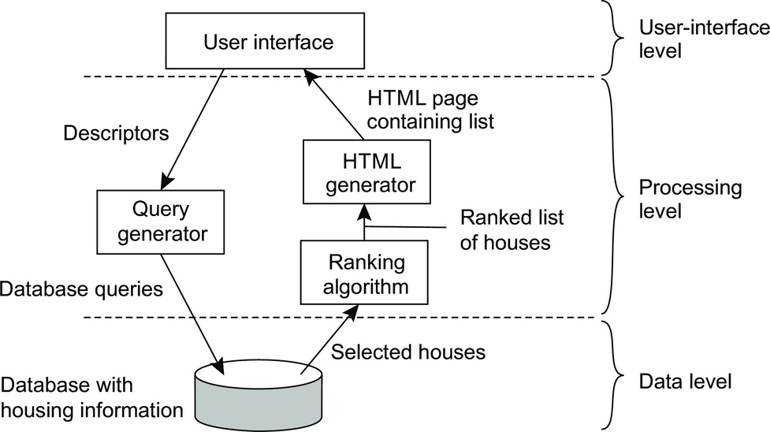
Ứng dụng Phân lớp
Ví dụ: Một engine tìm kiếm đơn giản

Slide 9
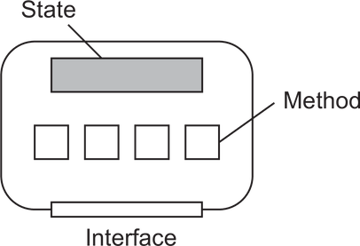
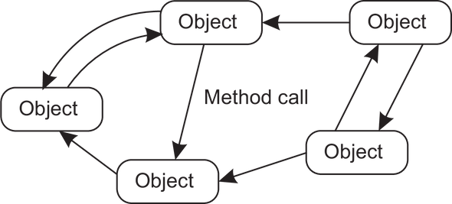
Kiểu dựa trên đối tượng (Object-Based Architecture)
Bản chất (Essence)
  Các thành phần là các đối tượng, được kết nối với nhau thông qua các lời gọi thủ tục.
  Các đối tượng có thể được đặt trên các máy khác nhau, do đó các lời gọi có thể được thực thi qua mạng.
Đóng gói (Encapsulation)
  Các đối tượng được cho là đóng gói dữ liệu và cung cấp các phương thức để thao tác dữ liệu mà không tiết lộ cách triển khai bên trong.

Slide 10
Kiến trúc Restful
Bản chất (Essence)
- Xem một hệ thống phân tán như một tập hợp các tài nguyên, được quản lý riêng lẻ bởi các thành phần. Các tài nguyên có thể được thêm, xóa, truy xuất và sửa đổi bởi các ứng dụng (từ xa).
  Tài nguyên được nhận diện qua một hệ thống đặt tên duy nhất (thường là URL).
  Tất cả dịch vụ đều cung cấp cùng một giao diện (thường dựa trên HTTP với các phương thức như GET, POST, PUT, DELETE).
  Các thông điệp gửi đến hoặc nhận từ dịch vụ đều tự mô tả (self-descriptive), giúp hiểu rõ dữ liệu được truyền.
  Sau khi thực hiện một thao tác, dịch vụ không lưu trạng thái của client (stateless), nghĩa là nó quên mọi thông tin về yêu cầu trước đó.
Hoạt động | Mô tả
Put | Tạo mới một mới tài nguyên
Get | Lấy lại cái tình trạng của tài nguyên trong một số đại diện
Delete | Xóa bỏ một tài nguyên
Post | Biến đổi một tài nguyên qua chuyển một trạng thái mới
Các toán tử cơ bản (Basic Operators)

Slide 11
Ví dụ: Dịch vụ lưu trữ đơn giản của Amazon (Amazon S3)
Bản chất (Essence)
  Đối tượng (Objects): Các tệp được lưu trữ trong buckets (tương tự như thư mục).
  Buckets không thể chứa các buckets khác (không có cấu trúc thư mục lồng nhau).
  Để thao tác trên một đối tượng ObjectName trong bucket BucketName, cần sử dụng định danh sau:
http://BucketName.s3.amazonaws.com/ObjectName
Các thao tác điểm hình (Typical operations)
Tất cả các thao tác được thực hiện bằng cách gửi các yêu cầu HTTP:
  Tạo bucket hoặc đối tượng: Sử dụng PUT với URI tương ứng.
  Liệt kê các đối tượng trong một bucket: Sử dụng GET trên tên bucket.
  Đọc một đối tượng: Sử dụng GET trên URI đầy đủ của đối tượng.

Slide 12
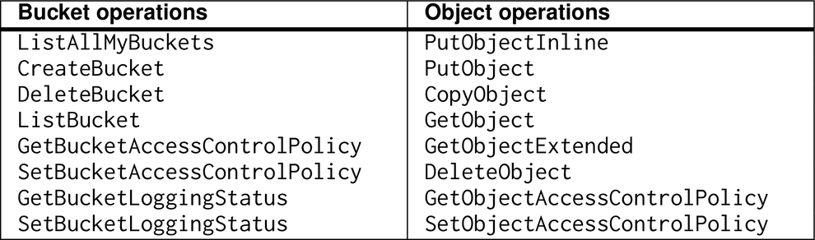
Về giao diện
Vấn đề
  Nhiều người thích cách tiếp cận RESTful vì giao diện của dịch vụ rất đơn giản.
  Tuy nhiên, điểm khó khăn là nhiều thao tác cần được thực hiện thông qua tham số trong yêu cầu (parameter space).
Giao diện Amazon S3 SOAP

Slide 13
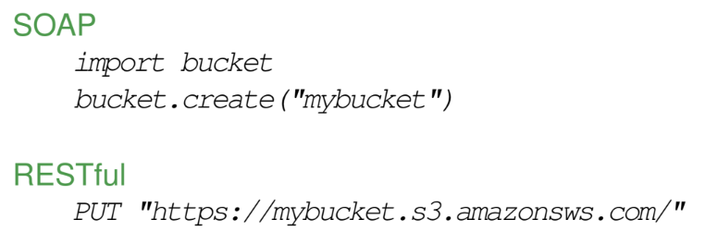
Kiến trúc Kiến trúc phong cách
Về giao diện
Đơn giản hóa (Simplifications)
  Giả sử có một giao diện bucket cung cấp thao tác create, yêu cầu một chuỗi đầu vào như "mybucket" để tạo một bucket có tên "mybucket".
Kết luận
  RESTful đơn giản hơn về mặt giao diện: Thay vì gọi hàm như SOAP, RESTful sử dụng HTTP với các phương thức tiêu chuẩn (GET, POST, PUT, DELETE).
  SOAP mạnh hơn trong mô tả dữ liệu: SOAP thường sử dụng XML với schema phức tạp để mô tả dữ liệu truyền tải.
  RESTful yêu cầu quản lý tham số nhiều hơn: Với RESTful, thông tin có thể được truyền qua URL, headers hoặc body, nhưng cần xử lý thủ công hơn so với SOAP.
  RESTful phù hợp với Web API: Vì RESTful dựa trên HTTP, nó dễ dàng tích hợp với các hệ thống web và cloud hơn.

Slide 14
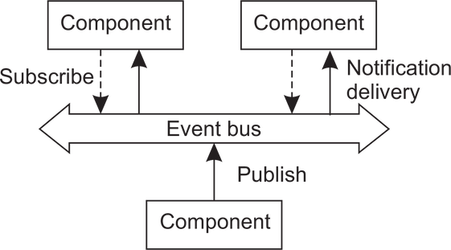
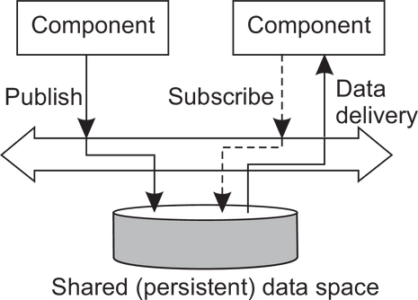
Phối hợp (Coordination)
Ràng buộc thời gian và ràng buộc tham chiếu
 | Tạm thời được ghép nối | Tạm thời được ghép nối
Liên kết tham chiếu | Trực tiếp | Hộp thư
Tách rời tham chiếu | Dựa trên sự kiện | Không gian dữ liệu chung
Dựa trên sự kiện và không gian dữ liệu chung

Slide 15
Ví dụ: Không gian bộ dữ liệu Linda
Ba toán tử đơn giản
  in(t): Xóa một bộ dữ liệu (tuple) khớp với mẫu t.
  rd(t): Lấy một bản sao của bộ dữ liệu khớp với mẫu t.
  out(t): Thêm bộ dữ liệu t vào không gian bộ dữ liệu.
  Chi tiết bổ sung
  Gọi out(t) hai lần liên tiếp sẽ lưu trữ hai bản sao của bộ dữ liệu t ⇒ Không gian bộ dữ liệu được mô hình hóa như một tập hợp đa tập (multiset).
  Cả in và rd đều là các thao tác chặn (blocking operations): Người gọi sẽ bị chặn cho đến khi tìm thấy một bộ dữ liệu phù hợp hoặc khi bộ dữ liệu đó trở nên khả dụng.

Slide 16
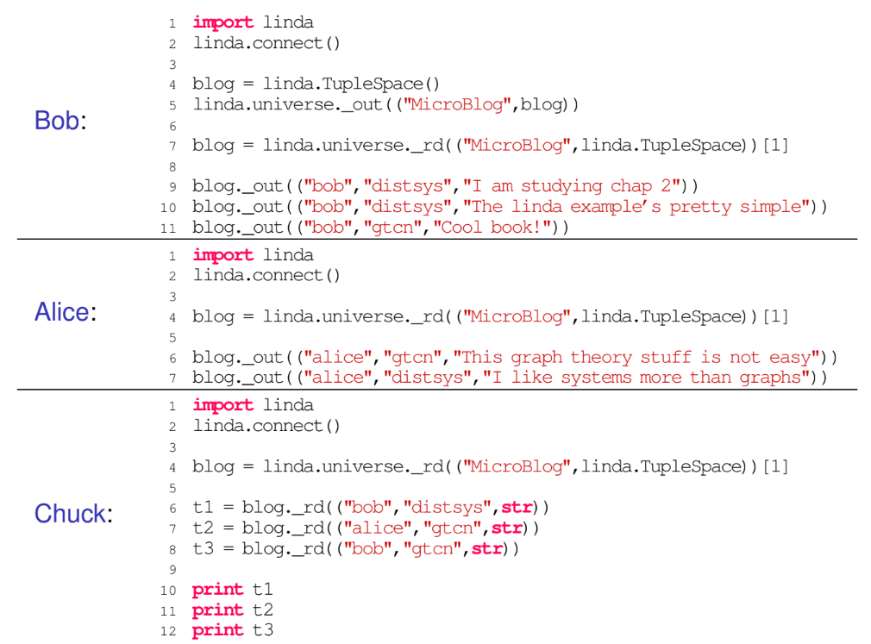
Ví dụ: Không gian bộ dữ liệu Linda

Slide 17
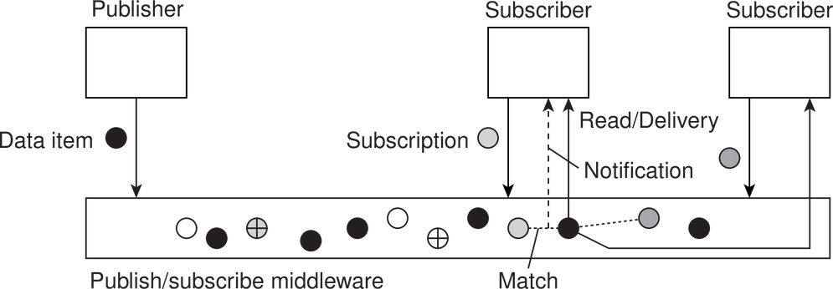
Mô hình Publish-Subscribe
Vấn đề: Làm thế nào để đối chiếu các sự kiện?
Giả sử các sự kiện được mô tả bằng cặp (thuộc tính, giá trị):
  Đăng ký theo chủ đề (Topic-based subscription): Xác định chuỗi điều kiện theo dạng "thuộc tính = giá trị".
  Đăng ký theo nội dung (Content-based subscription): Xác định chuỗi điều kiện theo dạng "thuộc tính ∈ khoảng giá trị".
Nhận xét
Đăng ký theo nội dung có thể gặp vấn đề nghiêm trọng về khả năng mở rộng (scalability problems).
Lý do? Khi số lượng người đăng ký lớn và bộ lọc nội dung trở nên phức tạp, hệ thống phải xử lý nhiều điều kiện so khớp hơn, làm tăng độ trễ và tiêu tốn tài nguyên.

Slide 18
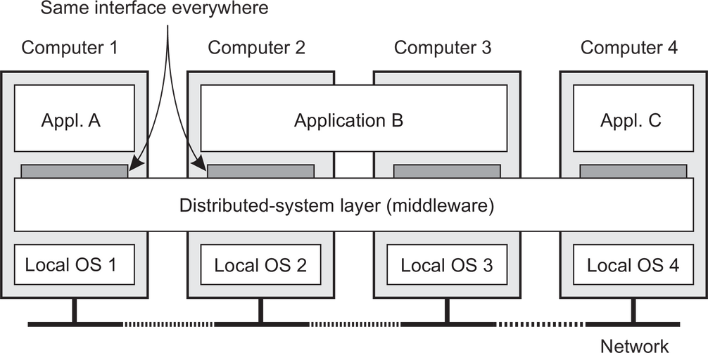
Middleware: Hệ điều hành của hệ thống phân tán
Giải thích các thành phần, chức năng của Middleware?
Các thành phần và chức năng thường được sử dụng mà các ứng dụng không cần phải triển khai riêng biệt.

Slide 19
Sử dụng các thành phần kế thừa để xây dựng Middleware
Vấn đề
Các giao diện được cung cấp bởi một thành phần kế thừa thường không phù hợp với tất cả các ứng dụng.
Giải pháp
Wrapper hoặc adapter cung cấp một giao diện chấp nhận được cho một ứng dụng khách.
Các chức năng của nó được biến đổi thành các chức năng có sẵn tại thành phần.

Slide 20
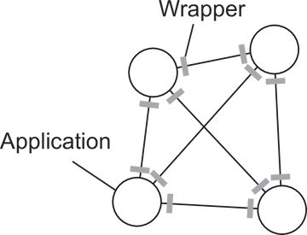
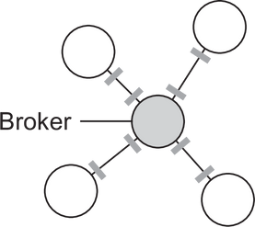
Tổ chức các wrapper
Hai giải pháp: 1- on -1 hoặc thông qua một broker
Tính phức tạp với N ứng dụng
  1-on -1 : Yêu cầu N × ( N − 1) = 0( N ² ) wrapper
  Broker : Yêu cầu 2 số = TRÊN )​​ wrapper

Slide 21
Phát triển Middleware có thể thích ứng
Vấn đề
Middleware chứa các giải pháp phù hợp cho hầu hết các ứng dụng ⇒ bạn có thể muốn điều chỉnh hành vi của nó cho các ứng dụng cụ thể.

Slide 22
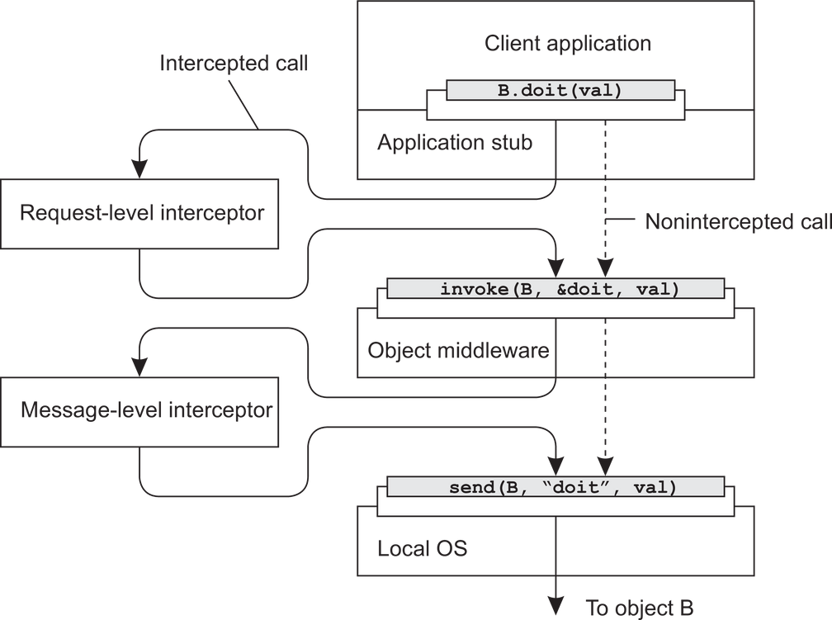
Chặn luồng điều khiển thông thường

Slide 23
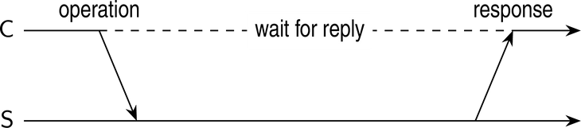
Kiến trúc hệ thống tập trung
Mô hình Khách hàng–Máy chủ Cơ bản
Đặc điểm:
  Có các quá trình cung cấp dịch vụ ( máy chủ )
  Có các quá trình sử dụng dịch vụ ( khách hàng)
  Khách hàng và máy chủ có thể nằm trên các máy khác nhau.
  Khách hàng tuân theo mô hình yêu cầu/phản hồi khi sử dụng dịch vụ.

Slide 24
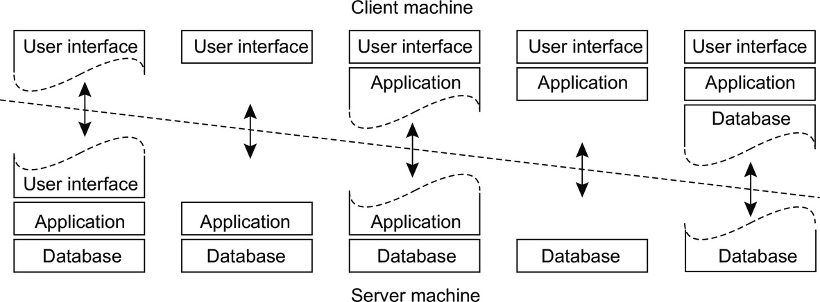
Kiến trúc hệ thống tập trung nhiều tầng
Một số tổ chức truyền thống:
  Một tầng: cấu hình máy trạm ngu ngốc/máy chính (mainframe).
  Hai tầng: cấu hình khách hàng/máy chủ đơn.
  Ba tầng: mỗi tầng trên một máy riêng biệt.
Cấu hình hai tầng truyền thống.
(Một)
(b)
(c)
(ngày)
(và)

Slide 25
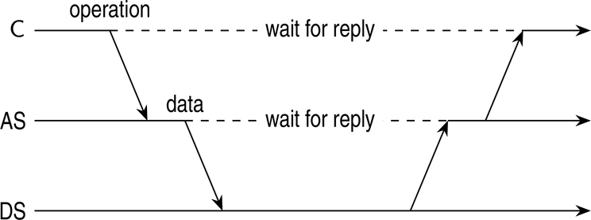
Client và server cùng một lúc
Kiến trúc ba tầng

Slide 26
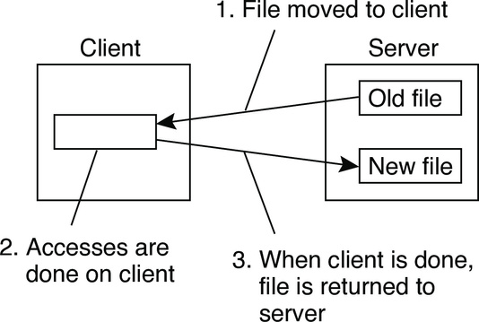
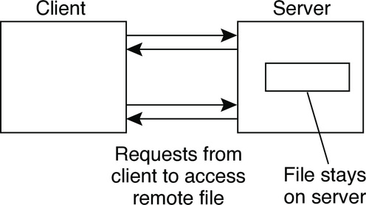
Ví dụ: Hệ thống Tệp Mạng (NFS)
Cơ sở
Mỗi máy chủ NFS cung cấp một cái nhìn chuẩn hóa về hệ thống tệp cục bộ của nó: mỗi máy chủ hỗ trợ cùng một mô hình, bất kể cách triển khai của hệ thống tệp.
Mô hình truy cập từ xa NFS
Truy cập từ xa | Tải lên/tải xuống
Chú ý: FTP là một mô hình tải lên/tải xuống điển hình. Điều tương tự cũng có thể nói về các hệ thống như Dropbox.

Slide 27
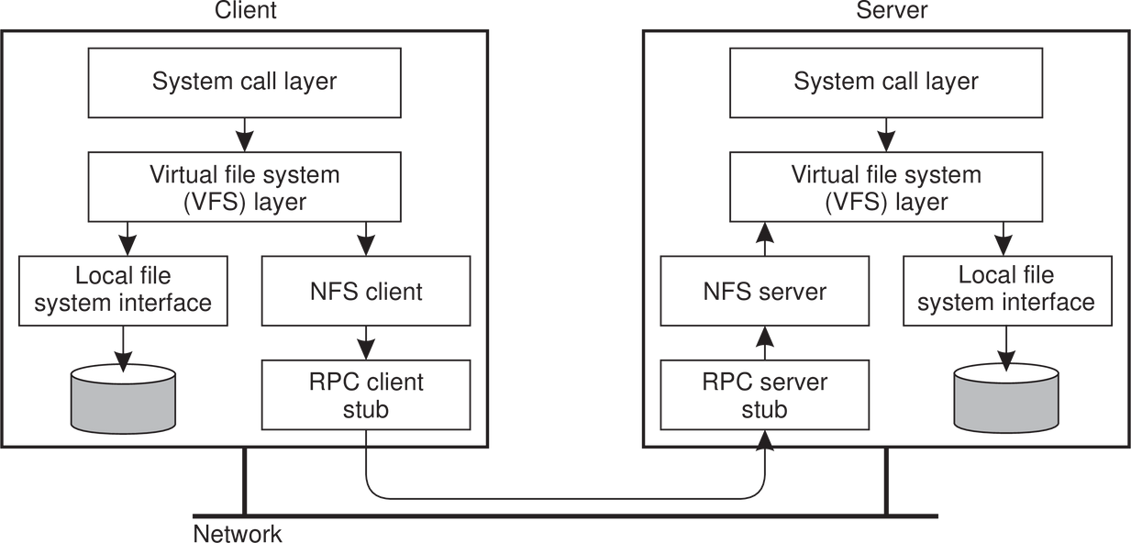
Kiến trúc NFS

Slide 28
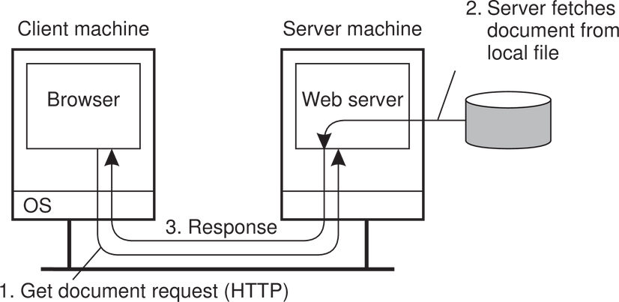
Ví dụ: Máy chủ Web Đơn Giản
Trong những ngày trước...
...cuộc sống rất đơn giản:
  Một trang web bao gồm một tập hợp các tệp HTML.
  Các tệp HTML có thể tham chiếu lẫn nhau bằng một liên kết (hyperlink).
  Một máy chủ Web về cơ bản chỉ cần một liên kết để truy xuất một tệp.
  Một trình duyệt chịu trách nhiệm hiển thị nội dung của một tệp một cách đúng đắn.

Slide 29
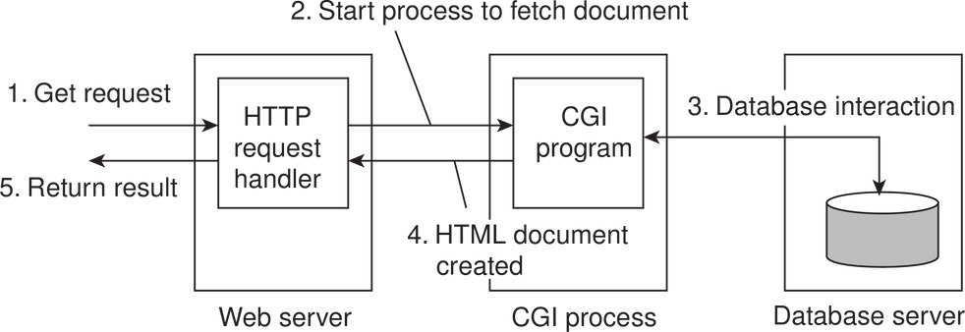
Ví dụ (tiếp theo): Máy chủ Web Ít Đơn Giản Hơn
Vẫn trong những ngày trước...
...cuộc sống trở nên phức tạp hơn một chút:
  Một trang web được xây dựng xung quanh một cơ sở dữ liệu với nội dung.
  Một trang web có thể vẫn được tham chiếu bằng một liên kết (hyperlink).
  Một máy chủ Web về cơ bản chỉ cần một liên kết để truy xuất một tệp.
  Một chương trình riêng biệt (Common Gateway Interface) tạo thành một trang.
  Một trình duyệt chịu trách nhiệm hiển thị nội dung của một tệp một cách đúng đắn.

Slide 30
Các tổ chức thay thế
Phân phối theo chiều dọc
Xuất phát từ việc chia các ứng dụng phân tán thành ba tầng logic và chạy các thành phần từ mỗi tầng trên các máy chủ (máy tính) khác nhau.
Phân phối theo chiều ngang
Một client hoặc server có thể được chia tách vật lý thành các phần hợp lý tương đương, nhưng mỗi phần vẫn hoạt động trên phần dữ liệu hoàn chỉnh của mình.
Kiến trúc ngang hàng (Peer-to-peer)
Các quá trình đều bình đẳng: các chức năng cần được thực hiện được đại diện bởi mọi quá trình ⇒ mỗi quá trình sẽ đóng vai trò là một client và một server cùng một lúc (tức là, đóng vai trò như một người phục vụ).

Slide 31
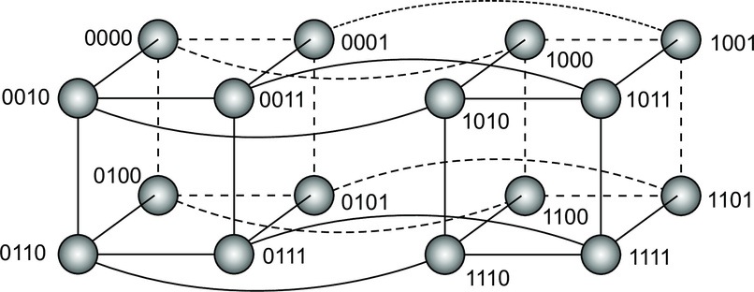
Cấu trúc P2P
Tóm tắt
Sử dụng một chỉ số không có ngữ nghĩa: mỗi mục dữ liệu được liên kết duy nhất với một khóa, mà khóa này được dùng làm chỉ mục. Thực tiễn phổ biến: sử dụng một hàm băm.
key(data item)=hash(data item’s value)
Hệ thống P2P bây giờ chịu trách nhiệm lưu trữ các cặp (khóa, giá trị).
Ví dụ đơn giản: hypercube
Trong mô hình này, việc tra cứu dd với khóa k∈{0,1,2,...,24−1}k∈{0,1,2,...,24−1} có nghĩa là yêu cầu định tuyến đến nút có định danh kk.

Slide 32
Ví dụ: Chord
Nguyên tắc
  Các nút được tổ chức hợp lý trong một vòng tròn. Mỗi nút có một định danh m-bit.
  Mỗi mục dữ liệu được băm thành một khóa m-bit.
  Mục dữ liệu với khóa kk được lưu trữ tại nút có định danh nhỏ nhất id≥k, được gọi là người kế nhiệm của khóa k.
  Vòng tròn được mở rộng với các liên kết tắt đến các nút khác.

Slide 33
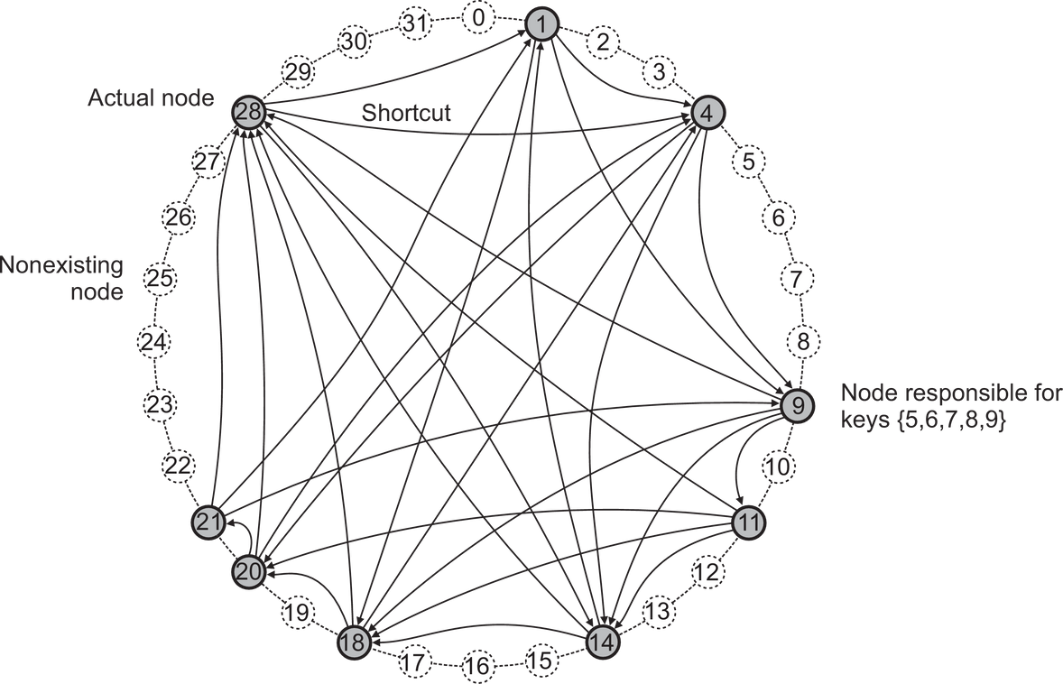
Ví dụ: Chord
tra cứu (3)@9 : 28 → 1 → 4

Slide 34
Mạng ngang hàng phi cấu trúc(Unstructured P2P)
Bản chất
Mỗi nút duy trì một danh sách các nút lân cận ngẫu nhiên. Mạng lớp phủ (overlay) kết quả giống như một đồ thị ngẫu nhiên: một cạnh ⟨u,v⟩ chỉ tồn tại với một xác suất nhất định P[⟨u,v⟩].
Tìm kiếm
  Lan truyền (Flooding): nút phát u chuyển yêu cầu cho d đến tất cả các nút lân cận. Yêu cầu bị bỏ qua khi nút nhận v đã thấy nó trước đó. Nếu không, v tìm kiếm cục bộ cho d (đệ quy). Có thể bị giới hạn bởi Time-To-Live (TTL): số lượng bước nhảy tối đa.
  Bước ngẫu nhiên (Random walk): nút phát u chuyển yêu cầu cho d đến một nút lân cận v được chọn ngẫu nhiên. Nếu v không có d, nó chuyển tiếp yêu cầu đến một trong các nút lân cận được chọn ngẫu nhiên của nó, và cứ tiếp tục như vậy.

Slide 35

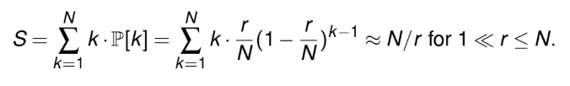
Lan truyền so với bước ngẫu nhiên
Mô hình
Giả sử có N nút và mỗi mục dữ liệu được sao chép trên r nút được chọn ngẫu nhiên. Bước ngẫu nhiên P[k] là xác suất tìm thấy mục sau k lần thử:
S (“kích thước tìm kiếm”) là số nút dự kiến cần được thăm dò:

Slide 36
Lan truyền so với bước ngẫu nhiên
Lan truyền
  Gửi lũ lụt đến d hàng xóm được chọn ngẫu nhiên
  Sau k bước, một số lượng R(k) = d ·(d −1)^(k−1) sẽ bị ảnh hưởng (giả sử k nhỏ).
  Với tỷ lệ r/N nút có dữ liệu, nếu r·R(k)/N ≥ 1, chúng ta sẽ tìm thấy mục dữ liệu.
So sánh
  Nếu r/N = 0.001, thì S ≈ 1000
  Với lũ lụt và d = 10, k = 4, chúng ta liên lạc với 7290 nút.
  Bước ngẫu nhiên (Random walks) hiệu quả giao tiếp hơn, nhưng có thể mất nhiều thời gian hơn trước khi tìm thấy kết quả.

Slide 37
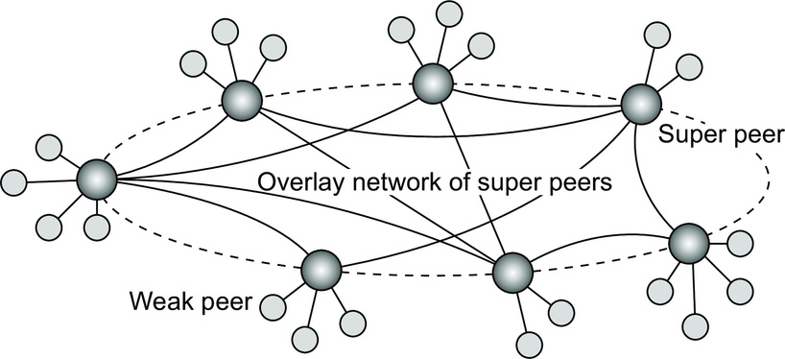
Mạng ngang hàng siêu cấp (Super-peer)
Bản chất
Đôi khi, việc phá vỡ tính đối xứng trong các mạng ngang hàng thuần túy là hợp lý
  Khi tìm kiếm trong các hệ thống P2P phi cấu trúc, việc có các máy chủ chỉ mục sẽ cải thiện hiệu suất.
  Việc quyết định nơi lưu trữ dữ liệu thường có thể được thực hiện hiệu quả hơn thông qua các nhà môi giới.

Slide 38
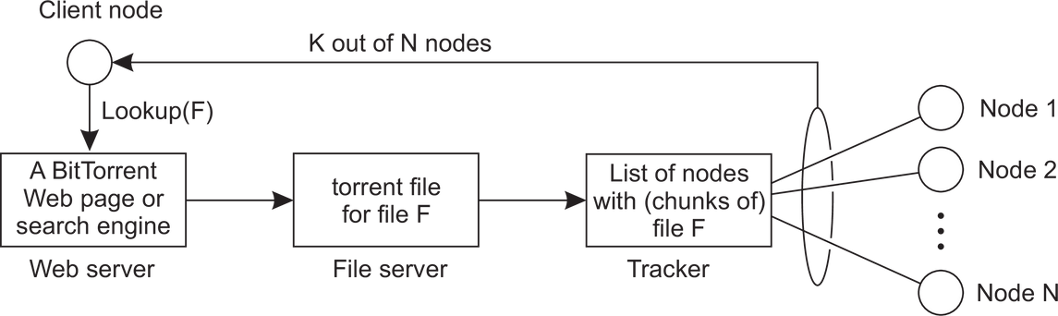
Hợp tác: Trường hợp BitTorrent
Nguyên tắc: Tìm kiếm tập tin F
  Tìm tập tin tại một thư mục toàn cục ⇒ trả về một tập tin torrent
  Tập tin torrent chứa tham chiếu đến tracker: một máy chủ theo dõi chính xác số lượng các nút đang hoạt động có (các phần) của F.
  P có thể tham gia bầy (swarm), nhận một phần miễn phí, và sau đó trao đổi bản sao của phần đó với một máy ngang hàng Q cũng trong bầy.

Slide 39
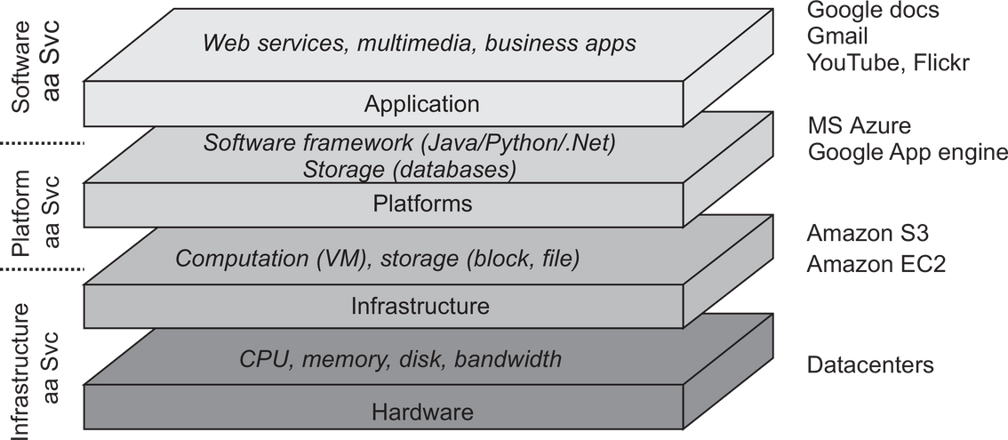
Điện toán đám mây

Slide 40
Điện toán đám mây
Phân biệt bốn lớp:
  Phần cứng: Bộ xử lý, bộ định tuyến, hệ thống điện và làm mát. Khách hàng thường không bao giờ thấy những thứ này.
  Hạ tầng: Triển khai các kỹ thuật ảo hóa. Phát triển xoay quanh việc phân bổ và quản lý các thiết bị lưu trữ ảo và máy chủ ảo.
  Nền tảng: Cung cấp các trừu tượng cấp cao hơn cho lưu trữ và các thứ tương tự. Ví dụ: Hệ thống lưu trữ Amazon S3 cung cấp API để các tệp (được tạo cục bộ) được tổ chức và lưu trữ trong các "bucket" (thùng chứa).
  Ứng dụng: Các ứng dụng thực tế, chẳng hạn như bộ ứng dụng văn phòng (trình xử lý văn bản, ứng dụng bảng tính, ứng dụng trình chiếu). Tương tự như bộ ứng dụng được đi kèm với các Hệ điều hành.

Slide 41
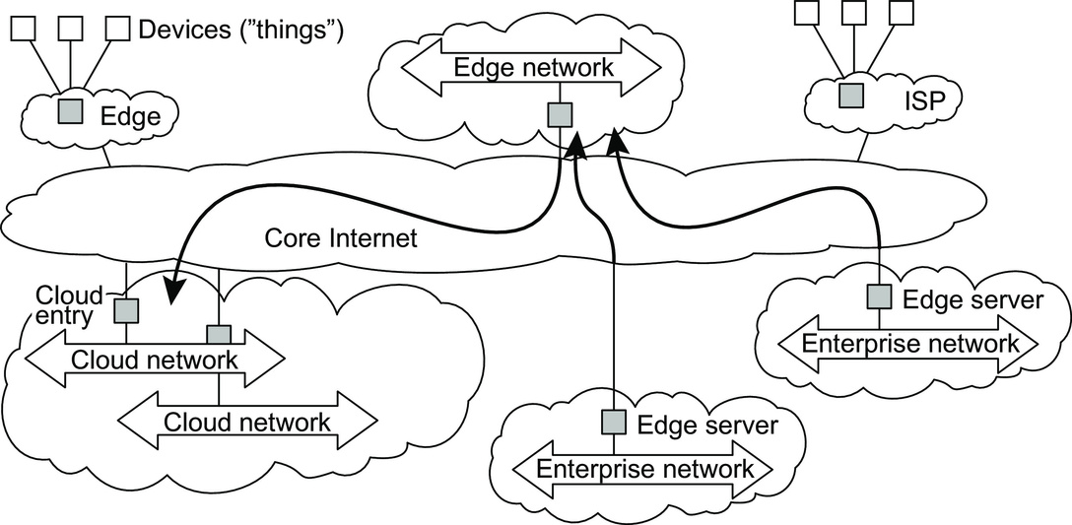
Kiến trúc máy chủ biên
Bản chất
Các hệ thống được triển khai trên Internet, trong đó máy chủ được đặt ở biên của mạng: ranh giới giữa mạng doanh nghiệp và Internet thực tế..

Slide 42
Lý do nên có cơ sở hạ tầng biên
Các lập luận phổ biến (và thường bị hiểu sai)
  Độ trễ và băng thông: Đặc biệt quan trọng đối với một số ứng dụng thời gian thực nhất định, chẳng hạn như các ứng dụng thực tế tăng cường/thực tế ảo. Nhiều người đánh giá thấp độ trễ và băng thông khi kết nối lên đám mây.
  Độ tin cậy: Kết nối lên đám mây thường được cho là không đáng tin cậy, đây thường là một giả định sai lầm. Có thể có những tình huống quan trọng cần đảm bảo kết nối cực kỳ cao.
  Bảo mật và quyền riêng tư: Giả định ngầm là khi tài sản ở gần, chúng có thể được bảo vệ tốt hơn. Thực tế cho thấy giả định này thường sai. Tuy nhiên, việc xử lý an toàn các hoạt động dữ liệu trên đám mây có thể phức tạp hơn so với trong tổ chức của bạn.

Slide 43
Điều phối biên
Quản lý tài nguyên ở biên có thể phức tạp hơn so với trên đám mây
  Phân bổ tài nguyên: chúng ta cần đảm bảo tính khả dụng của các tài.nguyên cần thiết để thực hiện một dịch vụ.
  Vị trí dịch vụ: chúng ta cần quyết định khi nào và ở đâu để đặt một dịch vụ. Điều này đặc biệt quan trọng đối với các ứng dụng di động.
  Lựa chọn biên: chúng ta cần quyết định cơ sở hạ tầng biên nào nên được sử dụng khi một dịch vụ cần được cung cấp. Cơ sở hạ tầng gần nhất có thể không phải là tốt nhất.
  Nhận xét
  Vẫn còn rất nhiều sự ồn ào về cơ sở hạ tầng và điện toán biên, tuy nhiên liệu tất cả những ồn ào đó có ý nghĩa hay không thì vẫn còn phải xem xét.

Slide 44
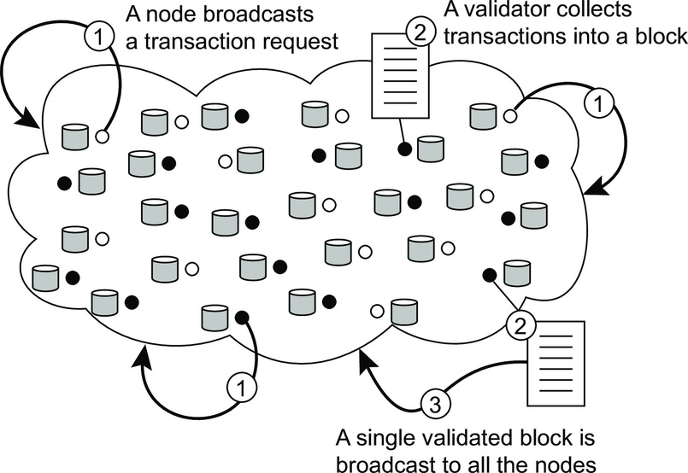
Blockchain
Nguyên tắc hoạt động của hệ thống blockchain

Slide 45
Blockchain
Nguyên tắc hoạt động của hệ thống blockchain
Nhận xét
  Các khối được tổ chức thành một chuỗi chỉ cho phép thêm vào (append-only) và không thể giả mạo.
  Mỗi khối trong blockchain là bất biến ⇒ sao chép trên diện rộng.
  Vấn đề thực sự nằm ở việc ai được phép thêm một khối vào chuỗi.

Slide 46
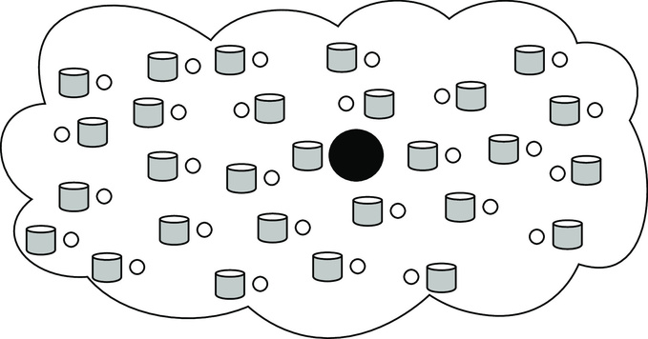
Thêm một khối: đồng thuận phân tán
Giải pháp tập trung
Nhận xét
Một thực thể duy nhất quyết định validator nào có thể tiếp tục và thêm một khối. Không phù hợp với các mục tiêu thiết kế của blockchain.

Slide 47
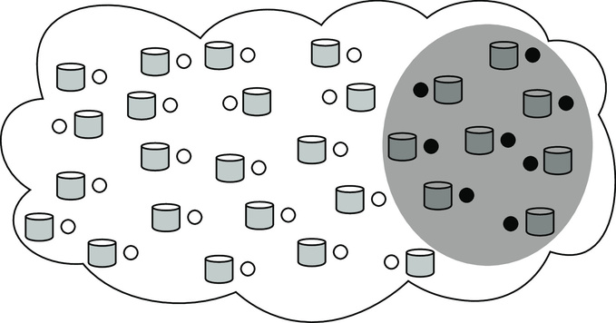
Thêm một khối: đồng thuận phân tán
Giải pháp phân tán (có quyền)
Nhận xét
  Một nhóm máy chủ được chọn, tương đối nhỏ, cùng nhau đạt được đồng thuận về việc trình xác thực nào có thể tiến hành.
  Không máy chủ nào trong số này cần phải được tin cậy, miễn là khoảng hai phần ba hoạt động theo đúng đặc tả của chúng.
  Trong thực tế, chỉ có thể chứa được vài chục máy chủ.

Slide 48
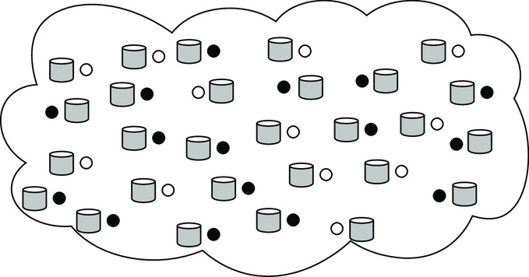
Thêm một khối: đồng thuận phân tán
Giải pháp phi tập trung (không cần cấp phép)
Nhận xét
  Các thành viên tham gia vào việc bầu chọn người dẫn đầu một cách tập thể. Chỉ người dẫn đầu được bầu mới được phép thêm một khối các giao dịch đã được xác thực.
  Việc bầu chọn người dẫn đầu phi tập trung, quy mô lớn, công bằng, mạnh mẽ, an toàn, v.v., là một việc không hề đơn giản.

